Slide 1
JavaScript的面向对象
王红元 coderwhy

Slide 2

目录 content
1
对象类型的使用
2
值类型和引用类型
3
函数的this指向
4
工厂方法创建对象
5
构造函数和类
6
new创建对象

Slide 3
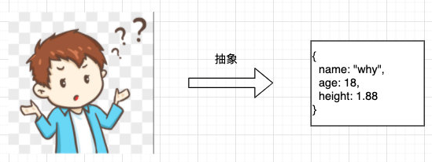
认识对象类型
在数据类型中我们提到还有一种特别的类型：对象类型。
对象类型涉及到JavaScript的各个方面，所以掌握对象类型非常重要；
对象类型是一种存储键值对（key-value）的更复杂的数据类型；
为什么需要对象类型呢？
基本数据类型可以存储一些简单的值，但是现实世界的事物抽象成程序时，往往比较复杂；
比如一个人，有自己的特性（比如姓名、年龄、身高），有一些行为（比如跑步、学习、工作）；
比如一辆车，有自己的特性（比如颜色、重量、速度），有一些行为（比如行驶）；
这个时候，我们需要一种新的类型将这些特性和行为组织在一起，这种类型就是对象类型。
对象类型可以使用{…}来创建的复杂类型，里面包含的是键值对（“key: value”）；
键值对可以是属性和方法（在对象中的函数称之为方法）；
其中key是字符串（也叫做属性名property name ，ES6之后也可以是Symbol类型，后续学习）；
其中value可以是任意类型，包括基本数据类型、函数类型、对象类型等；

Slide 4
创建对象和使用对象
对象的创建方法有很多，包括三种：
对象字面量（Object Literal）：通过{}
new Object+动态添加属性；
new 其他类；
目前我们主要掌握对象字面量的方式，后续我们学习其他两种方式。
属性之间是以逗号（ comma ）分割的；
对象的使用过程包括如下操作：
访问对象的属性；
修改对象的属性；
添加对象的属性；
删除对象的属性；

Slide 5




对象的常见操作
访问对象的属性；
修改对象的属性；
添加对象的属性；
删除对象的属性：delete操作符

Slide 6

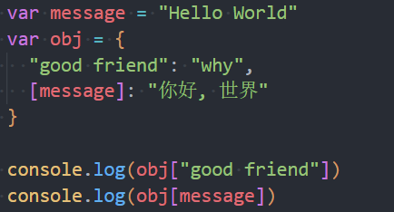
方括号和引用的使用
为什么需要使用方括号呢？
对于多次属性来说，JavaScript是无法理解的。
这是因为点符号要求 key 是有效的变量标识符
不包含空格，不以数字开头，也不包含特殊字符（允许使用 $ 和 _）；
这个时候我们可以使用方括号：
方括号运行我们在定义或者操作属性时更加的灵活；

Slide 7
对象的练习
练习一：商品对象
练习二：手机对象
练习三：用户对象
作业：思考日常生活或者开发中都会有哪些对象？

Slide 8
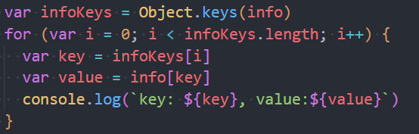
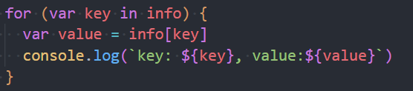
对象的遍历
对象的遍历（迭代）：表示获取对象中所有的属性和方法。
Object.keys() 方法会返回一个由一个给定对象的自身可枚举属性组成的数组；
遍历方式一：普通for循环
遍历方式二：for in 遍历方法

Slide 9
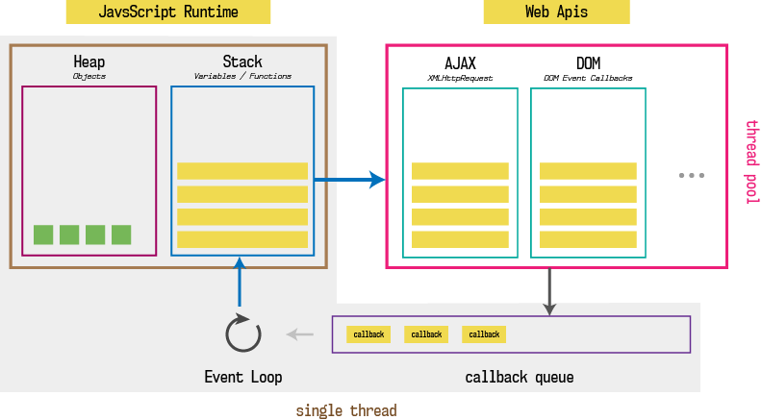
栈内存和堆内存
我们知道程序是需要加载到内存中来执行的，我们可以将内存划分为两个区域：栈内存和堆内存。
原始类型占据的空间是在栈内存中分配的；
对象类型占据的空间是在堆内存中分配的；
后续我们会学习图中的其他知识
目前我们先掌握堆和栈的概念即可

Slide 10
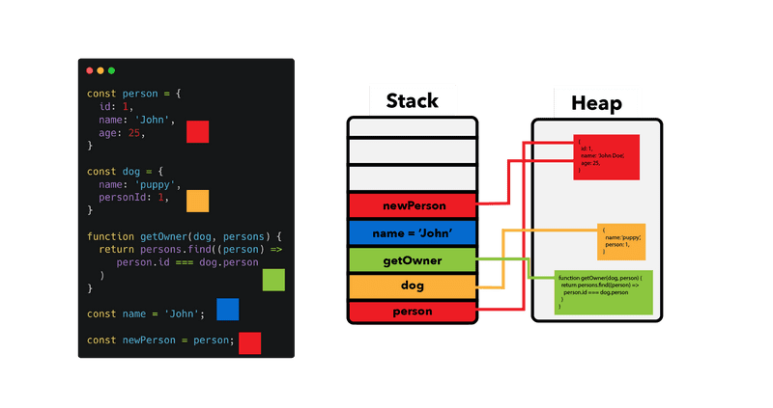
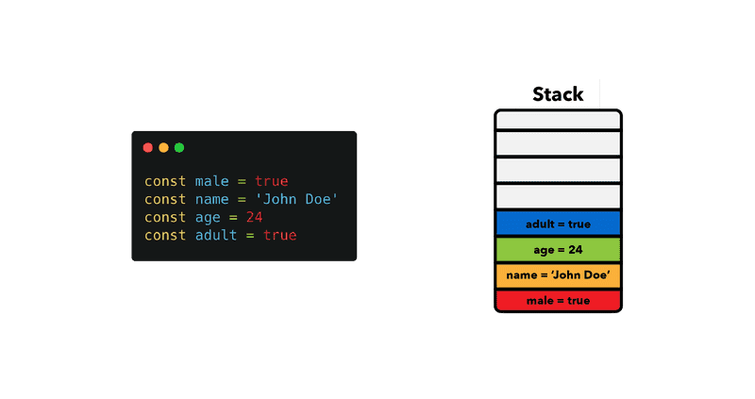
值类型和引用类型
原始类型的保存方式：在变量中保存的是值本身
所以原始类型也被称之为值类型；
对象类型的保存方式：在变量中保存的是对象的“引用”
所以对象类型也被称之为引用类型；

Slide 11
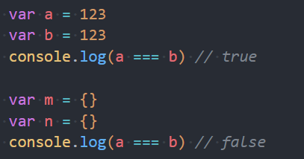

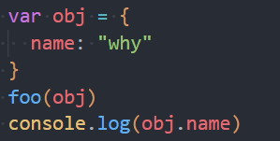
思考下面的现象
现象一：两个对象的比较
现象二：引用传递和值传递的内存区别

Slide 12
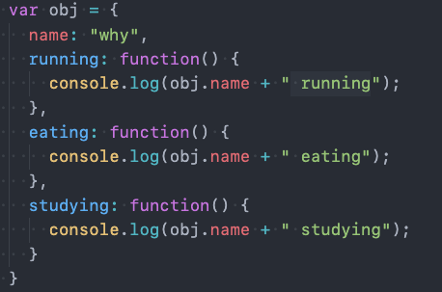
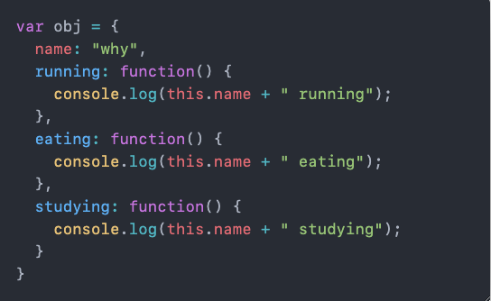
为什么需要this？
在常见的编程语言中，几乎都有this这个关键字（Objective-C中使用的是self），但是JavaScript中的this和常见的面向对象语言中的this不太一样：
常见面向对象的编程语言中，比如Java、C++、Swift、Dart等等一系列语言中，this通常只会出现在类的方法中。
也就是你需要有一个类，类中的方法（特别是实例方法）中，this代表的是当前调用对象；
但是JavaScript中的this更加灵活，无论是它出现的位置还是它代表的含义；
我们来看一下编写一个obj的对象，有this和没有this的区别：

Slide 13
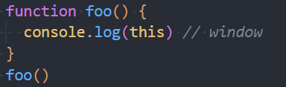
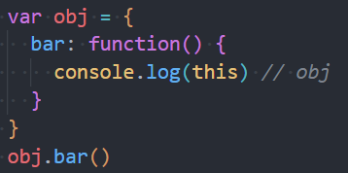
this指向什么？
目前掌握两个this的判断方法：
以默认的方式调用一个函数，this指向window；
通过对象调用，this指向调用的对象；
后续我们还会学习其他，也会给大家总结this的规律；

Slide 14
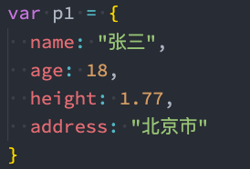
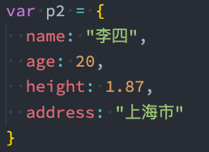
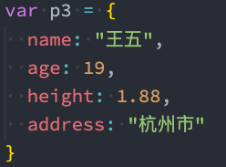
类和对象的思维方式
我们来思考一个问题：如果需要在开发中创建一系列的相似的对象，我们应该如何操作呢？
比如下面的例子：
游戏中创建一系列的英雄（英雄具备的特性是相似的，比如都有名字、技能、价格，但是具体的值又不相同）
学生系统中创建一系列的学生（学生都有学号、姓名、年龄等，但是具体的值又不相同）
当然，一种办法是我们创建一系列的对象：
这种方式有一个很大的弊端：创建同样的对象时，需要编写重复的代码；
我们是否有可以批量创建对象，但是又让它们的属性不一样呢？

Slide 15
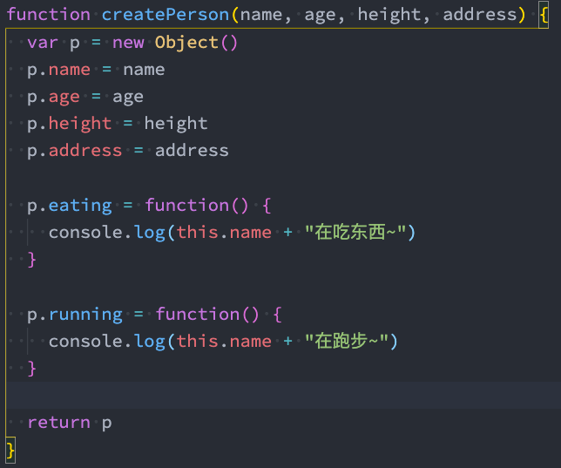
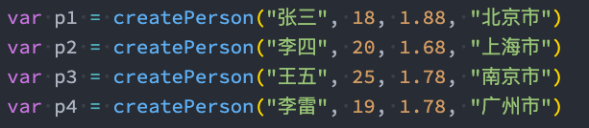
创建对象的方案 – 工厂函数
我们可以想到的一种创建对象的方式：工厂函数
我们可以封装一个函数，这个函数用于帮助我们创建一个对象，我们只需要重复调用这个函数即可；
工厂模式其实是一种常见的设计模式；

Slide 16
认识构造函数
工厂方法创建对象有一个比较大的问题：我们在打印对象时，对象的类型都是Object类型
但是从某些角度来说，这些对象应该有一个他们共同的类型；
下面我们来看一下另外一种模式：构造函数的方式；
我们先理解什么是构造函数？
构造函数也称之为构造器（constructor），通常是我们在创建对象时会调用的函数；
在其他面向的编程语言里面，构造函数是存在于类中的一个方法，称之为构造方法；
但是JavaScript中的构造函数有点不太一样，构造函数扮演了其他语言中类的角色；
也就是在JavaScript中，构造函数其实就是类的扮演者：
比如系统默认给我们提供的Date就是一个构造函数，也可以看成是一个类；
在ES5之前，我们都是通过function来声明一个构造函数（类）的，之后通过new关键字来对其进行调用；
在ES6之后，JavaScript可以像别的语言一样，通过class来声明一个类；
那么类和对象到底是什么关系呢？

Slide 17
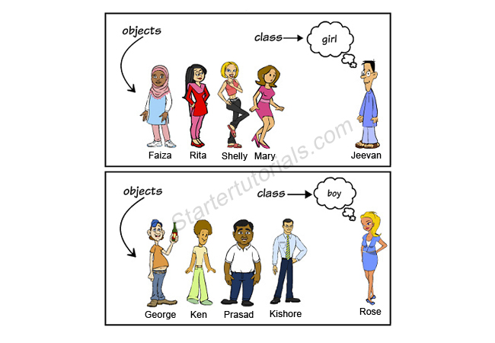
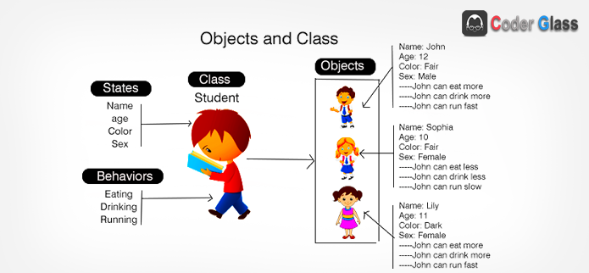
类和对象的关系
那么什么是类（构造函数）呢？
现实生活中往往是根据一份描述/一个模板来创建一个实体对象的.
编程语言也是一样, 也必须先有一份描述, 在这份描述中说明将来创建出来的对象有哪些属性(成员变量)和行为(成员方法)
比如现实生活中，我们会如此来描述一些事物：
比如水果fruits是一类事物的统称，苹果、橘子、葡萄等是具体的对象；
比如人person是一类事物的统称，而Jim、Lucy、Lily、李雷、韩梅梅是具体的对象；

Slide 18

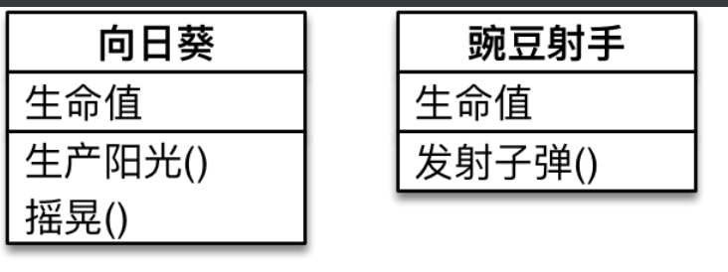
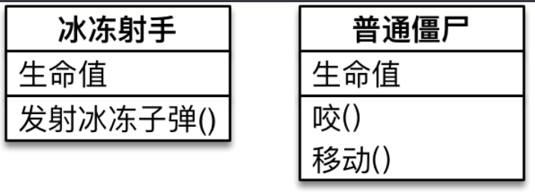
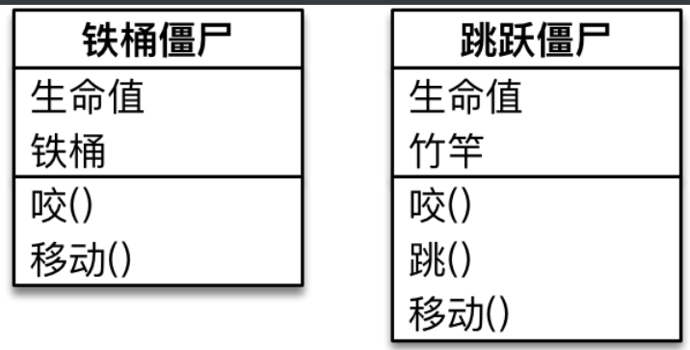
比如植物大战僵尸游戏

Slide 19
JavaScript中的类（ES5）
我们前面说过，在JavaScript中类的表示形式就是构造函数。
JavaScript中的构造函数是怎么样的？
构造函数也是一个普通的函数，从表现形式来说，和千千万万个普通的函数没有任何区别；
那么如果这么一个普通的函数被使用new操作符来调用了，那么这个函数就称之为是一个构造函数；
如果一个函数被使用new操作符调用了，那么它会执行如下操作：
1. 在内存中创建一个新的对象（空对象）；
2. 这个对象内部的[[prototype]]属性会被赋值为该构造函数的prototype属性；（后面详细讲）；
3. 构造函数内部的this，会指向创建出来的新对象；
4. 执行函数的内部代码（函数体代码）；
5. 如果构造函数没有返回非空对象，则返回创建出来的新对象；
接下来，我们可以用构造函数的方式来实现一下批量创建学生。

Slide 20
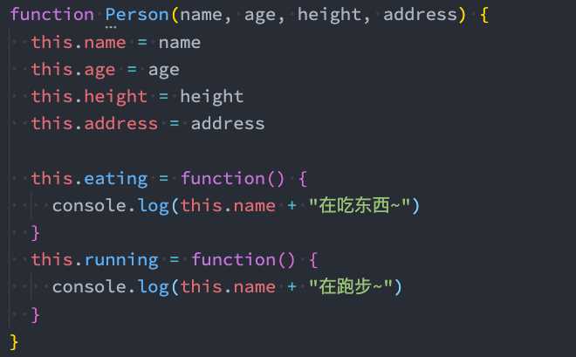
创建对象的方案 – 构造函数（类）
我们来通过构造函数实现一下：
这个构造函数可以确保我们的对象是有Person的类型的（实际是constructor的属性，这个我们后续再探讨）；
事实上构造函数还有很多其他的特性：
比如原型、原型链、实现继承的方案
比如ES6中类、继承的实现；

